Slide 1
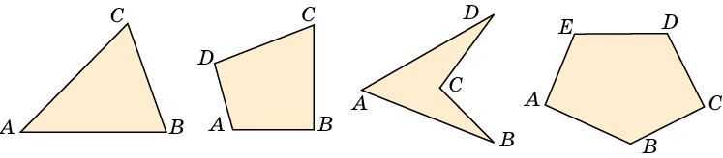
Многоугольники
Определение. Многоугольником называется фигура, образованная простой замкнутой ломаной и ограниченной ею внутренней областью.
Вершины ломаной называются вершинами многоугольника. Стороны ломаной называются сторонами многоугольника. Углы, образованные соседними сторонами называются углами многоугольника.
Многоугольник обозначается последовательным указанием его вершин.
Notes:
В режиме слайдов ответы появляются после кликанья мышкой

Slide 2
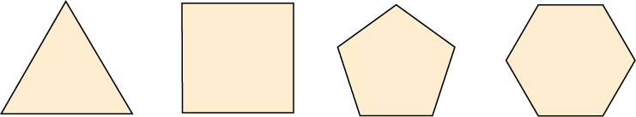
Правильные многоугольники
Определение. Многоугольник называется правильным, если у него все стороны равны и все углы равны.
Notes:
В режиме слайдов ответы появляются после кликанья мышкой

Slide 3
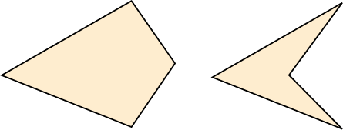
Выпуклые многоугольники
Определение. Многоугольник называется выпуклым, если вместе с любыми двумя своими точками он содержит и соединяющий их отрезок.
На рисунках приведены примеры выпуклого и невыпуклого четырехугольника.
Notes:
В режиме слайдов ответы появляются после кликанья мышкой

Slide 4
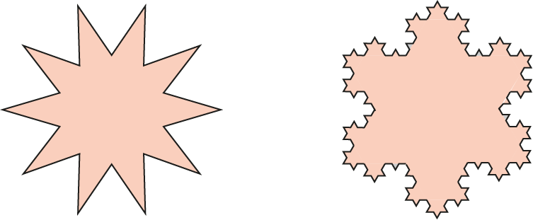
Невыпуклые многоугольники
Многоугольники могут иметь и более сложную форму. Примеры таких многоугольников показаны на рисунках.
Notes:
В режиме слайдов ответы появляются после кликанья мышкой

Slide 5
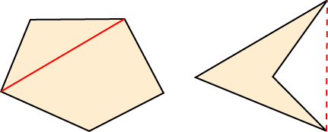
Диагональ многоугольника
Определение. Диагональю многоугольника называется отрезок, соединяющий его несоседние вершины.
Выпуклый многоугольник содержит все свои диагонали. Невыпуклый многоугольник может не содержать некоторые свои диагонали.
Notes:
В режиме слайдов ответы появляются после кликанья мышкой

Slide 6
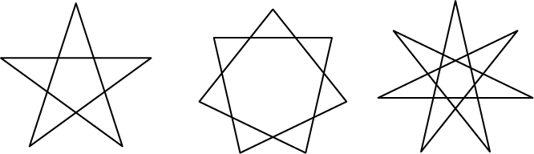
Звездчатые многоугольники
Иногда многоугольником называется замкнутая ломаная, у которой возможны точки самопересечения.
К числу таких многоугольников относятся правильные звездчатые многоугольники, у которых все стороны равны и все углы равны.
Notes:
В режиме слайдов ответы появляются после кликанья мышкой

Slide 7
Вопрос 1
Какая фигура называется многоугольником? Что называется: вершинами; сторонами; углами многоугольника?
Ответ: Фигура, образованная простой замкнутой ломаной и ограниченной ею внутренней областью, называется многоугольником. Вершины ломаной называются вершинами многоугольника, стороны ломаной - сторонами многоугольника, а углы, образованные соседними сторонами, - углами многоугольника.
Notes:
В режиме слайдов ответы появляются после кликанья мышкой

Slide 8
Вопрос 2
Какой многоугольник называется n-угольником?
Ответ: n – угольником называется многоугольник, у которого n углов.
Notes:
В режиме слайдов ответы появляются после кликанья мышкой

Slide 9
Вопрос 3
Какой многоугольник называется правильным?
Ответ: Многоугольник называется правильным, если у него все стороны равны и все углы равны.
Notes:
В режиме слайдов ответы появляются после кликанья мышкой

Slide 10
Вопрос 4
Какой многоугольник называется выпуклым?
Ответ: Многоугольник называется выпуклым, если вместе с любыми двумя своими точками он содержит и соединяющий их отрезок.
Notes:
В режиме слайдов ответы появляются после кликанья мышкой

Slide 11
Вопрос 5
Что называется диагональю многоугольника?
Ответ: Диагональю многоугольника называется отрезок, соединяющий его несоседние вершины.
Notes:
В режиме слайдов ответы появляются после кликанья мышкой

Slide 12
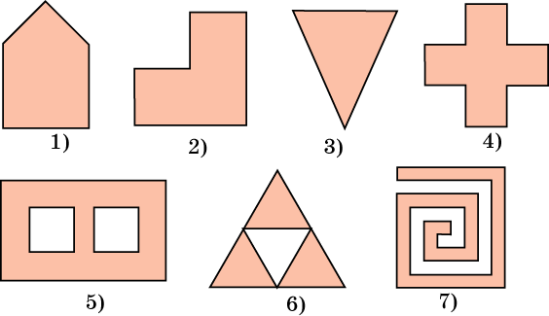
Упражнение 1
Укажите, какие из представленных на рисунке фигур являются: а) выпуклыми многоугольниками; б) невыпуклыми многоугольниками.
Ответ: а) 1, 3; б) 2, 4, 7.
Notes:
В режиме слайдов ответы появляются после кликанья мышкой

Slide 13
Упражнение 2
Какая имеется зависимость между числом вершин, числом углов и числом сторон многоугольника?
Ответ: Число вершин равно числу углов и равно числу сторон.
Notes:
В режиме слайдов ответы появляются после кликанья мышкой

Slide 14
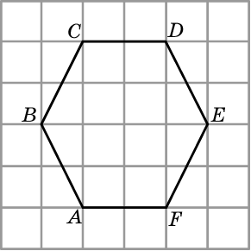
Упражнение 3
Нарисуйте шестиугольник, изображенный на рисунке. Является ли он правильным?
Ответ: Нет.
Notes:
В режиме слайдов ответы появляются после кликанья мышкой

Slide 15
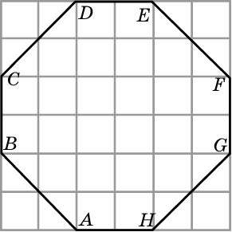
Упражнение 4
Нарисуйте восьмиугольник, изображенный на рисунке. Является ли он правильным?
Ответ: Нет.
Notes:
В режиме слайдов ответы появляются после кликанья мышкой

Slide 16
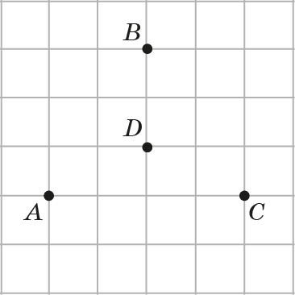
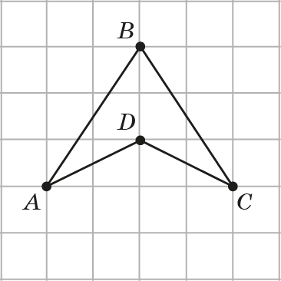
Упражнение 5
На клетчатой бумаге изобразите какой-нибудь четырёхугольник, вершинами которого являются точки A, B, C и D. Сколько таких четырехугольников?
Ответ: 3.
Notes:
В режиме слайдов ответы появляются после кликанья мышкой

Slide 17
Упражнение 6
Сколько диагоналей имеет:
а) треугольник?
0;
б) четырехугольник?
2;
в) пятиугольник?
5;
г) шестиугольник?
9;
д) n-угольник?
Notes:
В режиме слайдов ответы появляются после кликанья мышкой

Slide 18
Упражнение 7
Может ли многоугольник иметь ровно:
а) 10 диагоналей?
нет;
б) 20 диагоналей?
да;
в)* 30 диагоналей?
нет.
Notes:
В режиме слайдов ответы появляются после кликанья мышкой

Slide 19
Упражнение 8
Существует ли многоугольник, число диагоналей которого равно числу его сторон?
Ответ: Да, пятиугольник.
Notes:
В режиме слайдов ответы появляются после кликанья мышкой

Slide 20
Упражнение 9
Выпуклый многоугольник имеет 35 диагоналей. Сколько у него сторон?
Ответ: 10.
Notes:
В режиме слайдов ответы появляются после кликанья мышкой

Slide 21
Упражнение 10
На сколько треугольников делится выпуклый: а) 4-угольник; б) 5-угольник; в) 6-угольник; г)* n-угольник своими диагоналями, проведенными из одной вершины?
Ответ: а) 2;
б) 3;
в) 4;
г) n-2.
Notes:
В режиме слайдов ответы появляются после кликанья мышкой

Slide 22
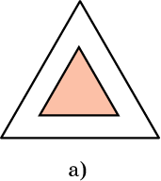
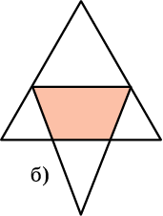
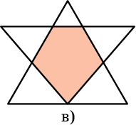
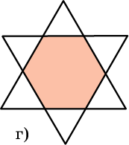
Упражнение 11
Приведите пример, когда общей частью (пересечением) двух треугольников является: а) треугольник; б) четырехугольник; в) пятиугольник; г) шестиугольник.
Ответ:
Notes:
В режиме слайдов ответы появляются после кликанья мышкой

Slide 23
Упражнение 12
Может ли пересечением двух треугольников быть семиугольник?
Ответ: Нет.
Notes:
В режиме слайдов ответы появляются после кликанья мышкой

Slide 24
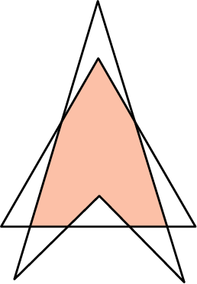
Упражнение 13*
Приведите пример, когда общей частью (пересечением) треугольника и четырехугольника является восьмиугольник.
Ответ:
Notes:
В режиме слайдов ответы появляются после кликанья мышкой

Slide 25
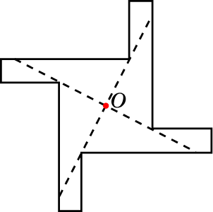
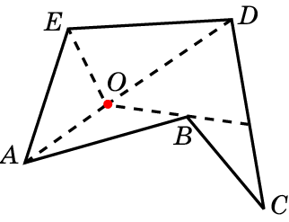
Упражнение 14*
На рисунке изображен многоугольник ABCDE. Из точки O видны полностью стороны AB, DE и AE и лишь частично сторона CD. Нарисуйте какой-нибудь многоугольник и точку O внутри него так, чтобы ни одна из сторон не была видна из нее полностью.
Ответ:
Notes:
В режиме слайдов ответы появляются после кликанья мышкой

Slide 26
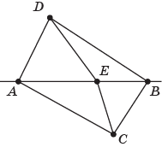
Упражнение 15*
Докажите, что выпуклый многоугольник лежит в одной полуплос­кости относительно каждой прямой, содержащей его сторону.
Доказательство. Предположим, что в выпуклом многоугольнике найдутся точки C и D, лежащие по разные стороны от прямой, содержащей сторону AB выпуклого многоугольника.
Тогда для любой точки E отрезка AB отрезки CE и DE должны содержаться в данном многоугольнике. Значит, отрезок AB лежит во внутренней области, следовательно, не может быть стороной многоугольника.
Notes:
В режиме слайдов ответы появляются после кликанья мышкой

Slide 27
Упражнение 16
Сколько сторон имеют звездчатые многоугольники, изображенные на рисунке?
Ответ: 5; 7; 7.
Notes:
В режиме слайдов ответы появляются после кликанья мышкой

Slide 28
Упражнение 17
На сколько частей разбивают плоскость правильные звездчатые многоугольники, изображенные на рисунке?
Ответ: 7; 9; 16.
Notes:
В режиме слайдов ответы появляются после кликанья мышкой

